Slide 1
Ingestion avec Apache Kafka
Big data

Slide 2
Agenda
Dans cette leçon, on passe en revue les points suivants:
Composantes Apache Kafka
Concepts de Messaging avec Kafka
Utilisation

Slide 3
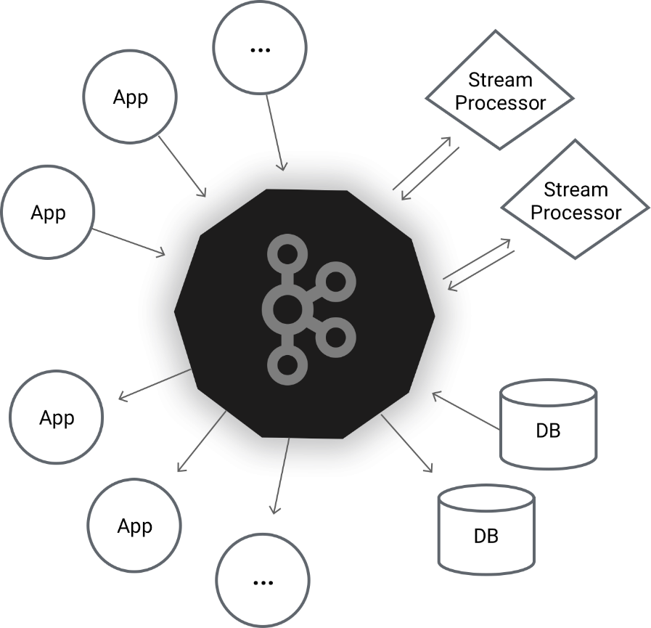
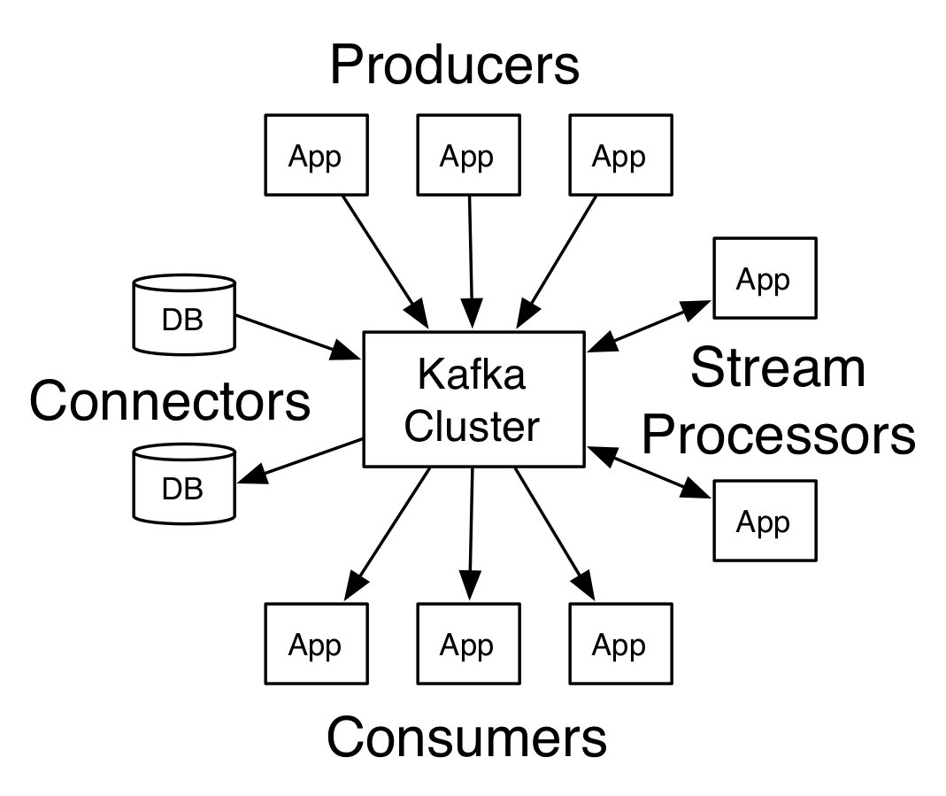
Kafka | Concept
Réf: https://kafka.apache.org/

Slide 4
Cas d’utilisation
Agrégation de logs.
Prise en charge de Streams.
Monitoring.
Bus de messages.
Prise en charge d’évènements IoT
Etc.

Slide 5
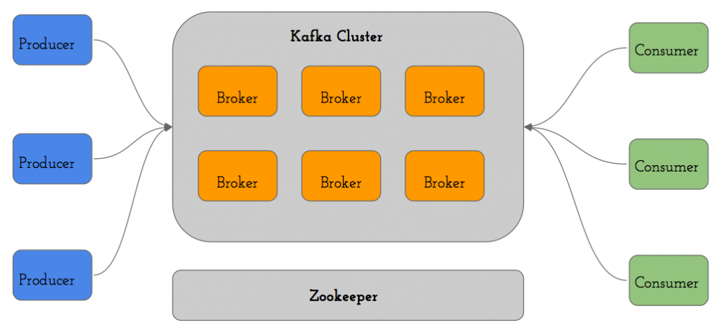
Ce qu'est Apache Kafka
Service de collection de données distribué (produites par des producers)
Permet d'obtenir le flux de données comme les logs des source et les envoie à une place de traitement (consumers)
Ref: https://blog.xebia.fr/2016/03/04/apache-kafka-une-plateforme-centralisee-des-echanges-de-donnees/

Slide 6
Composantes de base
Feature | Description
Topics | A stream of messages belonging to a particular category is called a topic. Data is stored in topics. Topics are split into partitions.
Partition | Topics may have many partitions
Partition offset | Each partitioned message has a unique sequence id called as offset.
Brokers | Brokers are simple system responsible for maintaining the pub-lished data.
Kafka Cluster | Kafka’s having more than one broker are called as Kafka cluster.
Producers | Producers are the publisher of messages to one or more Kafka topics. Producers send data to Kafka brokers.
Consumers | Consumers read data from brokers. Consumers subscribes to one or more topics and consume published messages by pulling data from the brokers.
Leader | Leader is the node responsible for all reads and writes for the given partition.
Follower | Node which follows leader instructions are called as follower.
Ref: https://www.tutorialspoint.com/apache_kafka/apache_kafka_fundamentals.htm/

Slide 7
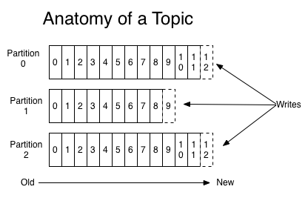
Anatomie d’un topic

Slide 8
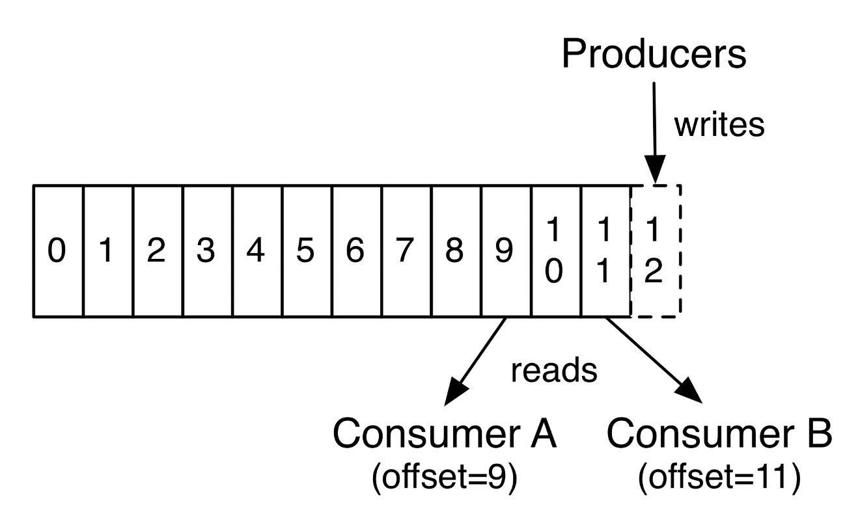
Relation Producer-Consumer vs topic

Slide 9
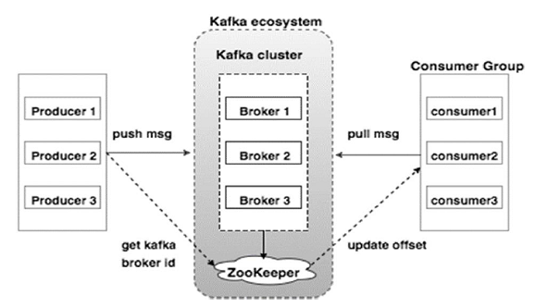
Fonctionnement
Réf: https://www.tutorialspoint.com/apache_kafka/apache_kafka_cluster_architecture.htm

Slide 10
Fonctionnement | suite
Les producers envoient des messages à un topic à intervalles réguliers.
Le broker Kafka stocke tous les messages dans les partitions configurées pour ce topic particulier. Il s'assure que les messages sont également partagés entre les partitions. Si le producer envoie deux messages et qu'il y a deux partitions, Kafka stockera un message dans la première partition et le second dans la seconde.
Le consumer s'abonne à un topic spécifique.
Une fois que le consumer s'abonne à un sujet, Kafka fournit au consumer le offset actuel du topic et enregistre également le offset dans le serveur Zookeeper.
Le consumer demandera (polling) à Kafka dans un intervalle régulier les nouveaux messages.
Une fois que Kafka reçoit les messages des producers, il les transmet aux consumers.

Slide 11
Fonctionnement | suite
Le consumer recevra le message et le traitera.
Une fois les messages traités, le consumer enverra un accusé de réception au broker Kafka.
Une fois que Kafka reçoit un accusé de réception, il modifie le offset à la nouvelle valeur et le met à jour dans le Zookeeper. Étant donné que les offset sont maintenus dans le Zookeeper, le consumer peut lire le message suivant correctement, même en cas de panne serveur.
Le flux ci-dessus se répètera jusqu'à ce que le consumer arrête la requête
Le consumer a la possibilité de revenir en arrière / passer au offset souhaité d'un topic à tout moment et de lire tous les messages suivants.
Réf: https://www.tutorialspoint.com/apache_kafka/apache_kafka_workflow.htm

Slide 12
Coordination avec Zookeeper
Kafka utilise Zookeeper comme le service de coordination
Maintient l'état à travers le cluster
Travaille avec les brokers disponibles

Slide 13
POC
Démarrer le serveur Zookeeper et Kafka
Créer un Topic
Envoyer un message sur un topic en utilisant un producer
Démarrer un consumer
Valider le fonctionnement correct
Démarrer plusieurs brokers
Refaire l’envoi de messages
Tester l’import-export de données avec Kafka
Réf: http://kafka.apache.org/documentation/#gettingStarted

Slide 14
Connecteurs | Ecosytèmes
Kafka s’intègre d’une manière facile avec les outils et frameworks d’une plateforme Big data
Voir: https://cwiki.apache.org/confluence/display/KAFKA/Ecosystem

Slide 15
Conclusion
Dans cette leçon, on passe en revue les points suivants:
Composantes Apache Kafka
Concepts de Messaging avec Kafka
Utilisation

